Slide 1
分数的基本性质
沪教版六年级数学上册

Slide 2


Slide 3
学习目标
1. 理解和掌握分数的基本性质。
2. 通过动手动脑培养同学们由具体到抽象的概括能力。

Slide 4
做一做
请所有同学们将你们手中的白纸象老师这样同向对折再对折，将白纸四等分。并用你们的铅笔把折痕画出，并把前三条涂成蓝色。如图所示

Slide 5
做一做
请第二组同学们用铅笔将白纸纵向二等分，如图所示

Slide 6
做一做
请第三组同学用铅笔将白纸纵向三等分，如图所示

Slide 7
做一做
请第四组同学用铅笔将白纸纵向四等分，如图所示

Slide 8

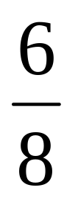
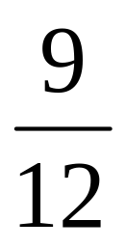
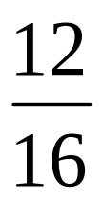
想一想
下面四张纸中,蓝色部分占整张纸的几分之几?
=
=
=

Slide 9
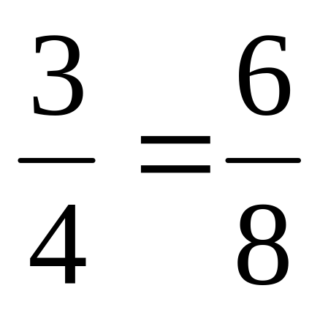
想一想
×2
×2

Slide 10
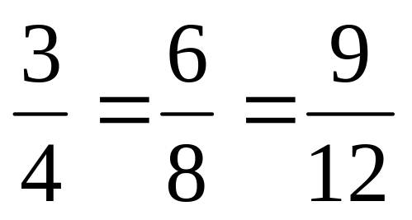
想一想
×3
×2
×2
×3

Slide 11
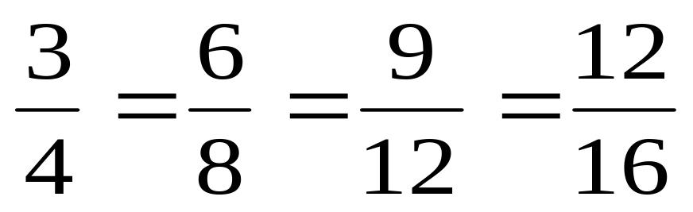
想一想
×4
×3
×2
×2
×3
×4

Slide 12
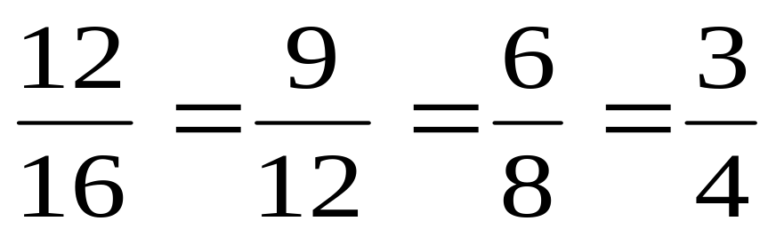
想一想
÷4
÷3
÷2
÷2
÷3
÷4

Slide 13
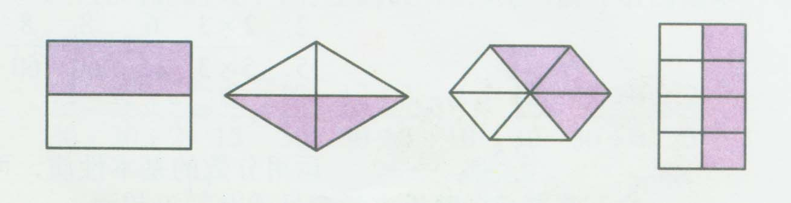


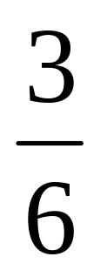


练一练
分别将每一个图形中的涂色部分用分数表示，这些分数有什么关系？
=
=
=

Slide 14
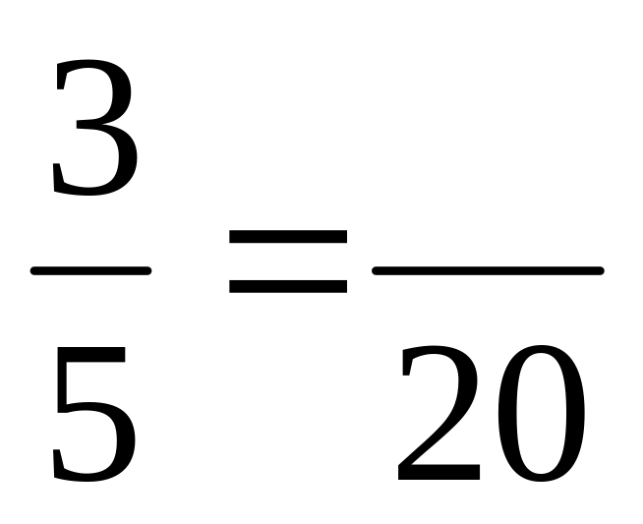
练一练
在括号内填入适当的数:
12
( )

Slide 15
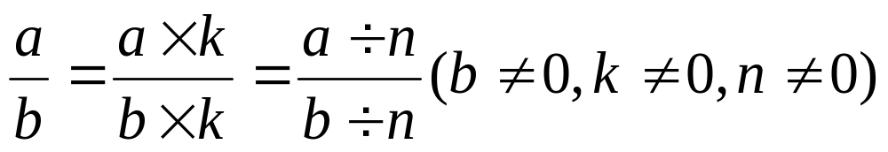

分数的基本性质
分数的分子和分母都乘以或都除以同一个不为零的数，所得的分数与原分数相等。即：

Slide 16
总结
分数的基本性质是什么?
你还学到了哪些?

Slide 17
结 束

Slide 18


资料来源：3A备课网--整册备课资料打包下载
http://www.3abeike.com/

